Slide 1

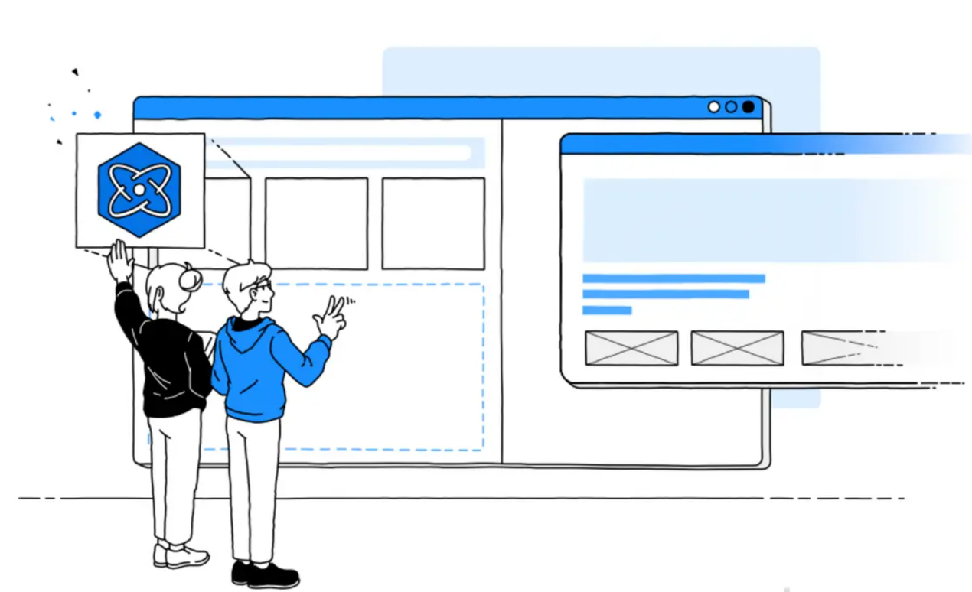
PREACT
Разработка на Preact и компарација со React. Анализа на брзина, техники за употреба, предности и негативности

Slide 2
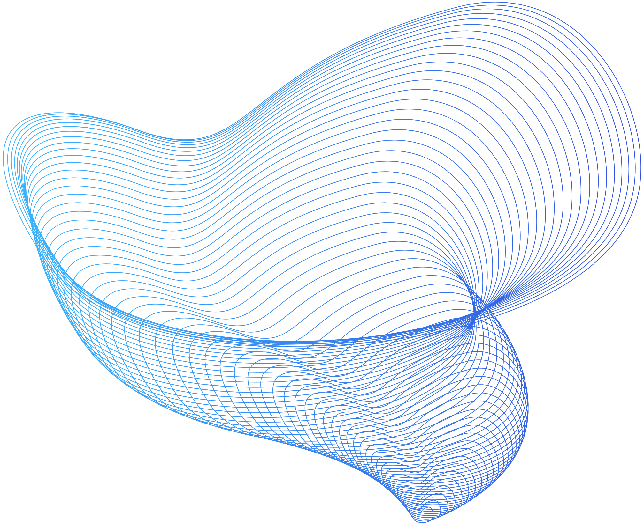
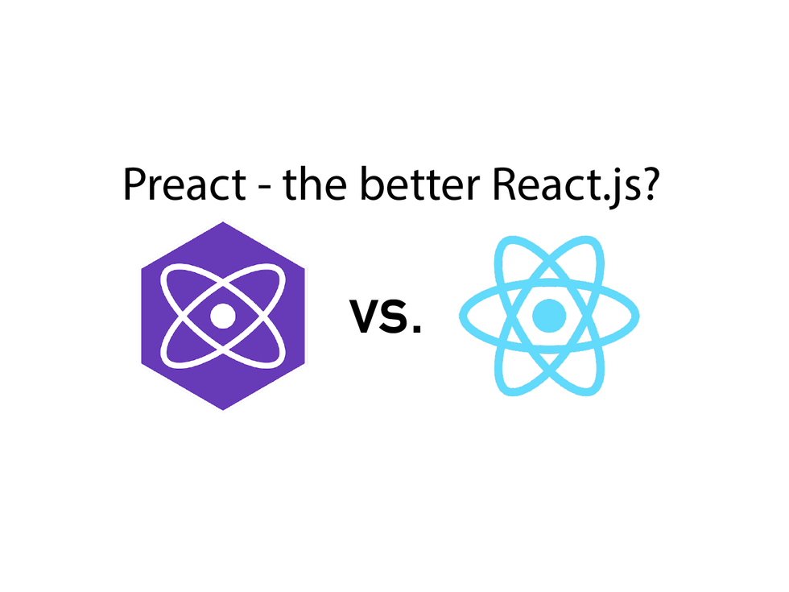

ШТО ПРЕТСТАВУВА PREACT, А ШТО REACT?
Preact е брза и едноставна JavaScript библиотека за градење кориснички интерфејси, додека React е широко употребувана JavaScript библиотека за креирање интерактивни UI компоненти.

Slide 3

КРЕИРАЊЕ И СТАРТУВАЊЕ НА АПЛИКАЦИЈА ВО PREACT
Инсталирање на Node.js
npm install -g preact-cli
preact create default my-preact-app
cd my-preact-app
npm run dev

Slide 4
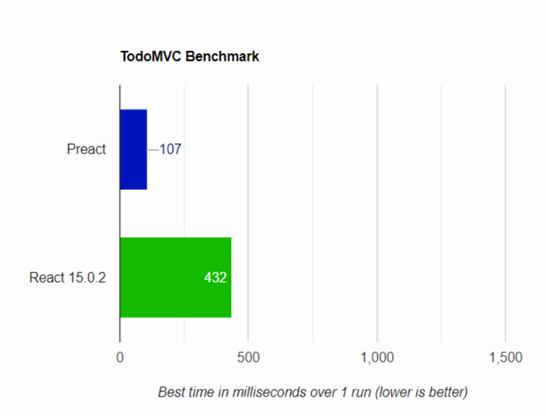
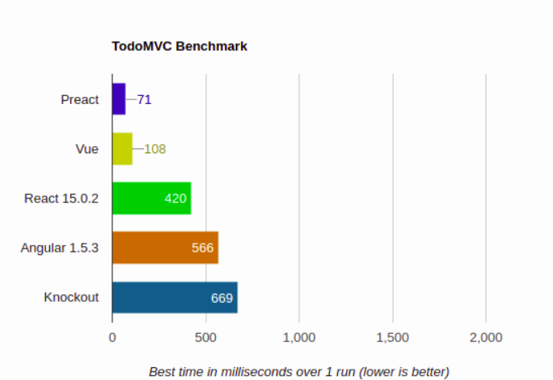
Споредба на брзина
Preact vs React
Preact vs other frameworks

Slide 5

Предности на Preact
Поддржува поголем дел од API на React, што го олеснува префрлањето од React на Preact
Модуларна архитектура за подобра контрола на големината на пакетот
01
04
Компатибилен со екосистемот React за искористување на постоечките библиотеки
02
05
Активна заедница и поддршка
Идеален за средини со критични перформанси или ограничени со ресурси
03
Флексибилност и приспособување
06

Slide 6
Предности на React
Виртуелниот DOM овозможува ефикасно прикажување и ажурирања
01
04
Оптимизации за изведба
02
Архитектура базирана на компоненти
05
Богат екосистем и заедница
Поддржува JSX, синтаксна екстензија која овозможува пишување код сличен на HTML во JavaScript
Добро документирана и сеопфатна официјална документација.
03
06

Slide 7

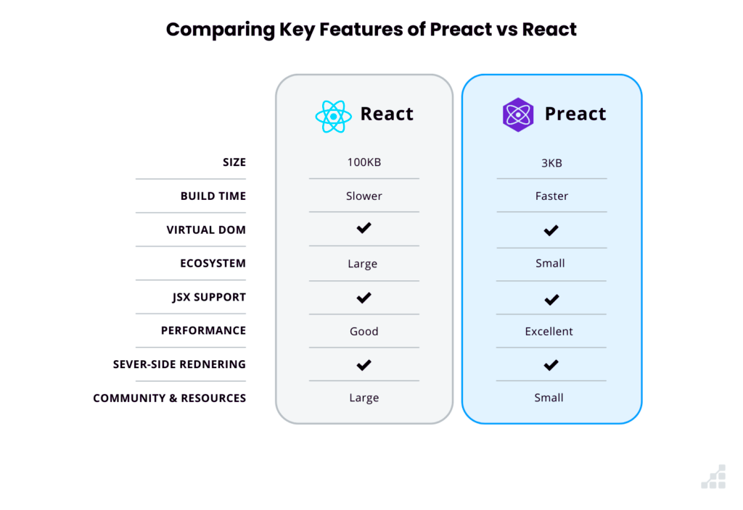

Slide 8

PREACT
Намален сет на функции
Проблеми со компатибилноста
НЕДОСТАТОЦИ И ОГРАНИЧУВАЊА
REACT
Иако и Preact и React имаат свои силни страни, важно е да се земат предвид нивните недостатоци и ограничувања кога се донесува одлука за тоа која библиотека да се користи.
Крива на учење
Поголема големина на пакетот
ОПШТИ РАЗМИСЛУВАЊА
Комплексност на проектот
Напори за миграција

Slide 9

ШТО МОЖЕ ДА ЗАКЛУЧИМЕ?
Изборот помеѓу Preact и React треба да се заснова на темелна евалуација на специфичните барања на проектот, мерејќи ги предностите и недостатоците на секоја библиотека. Без оглед на изборот, и Preact и React нудат моќни алатки за градење модерни, одговорни и интерактивни кориснички интерфејси, охрабрувајќи ги програмерите да создаваат исклучителни веб-искуства.

Slide 10
БЛАГОДАРАМ
НА ВНИМАНИЕТО

